Slide 1
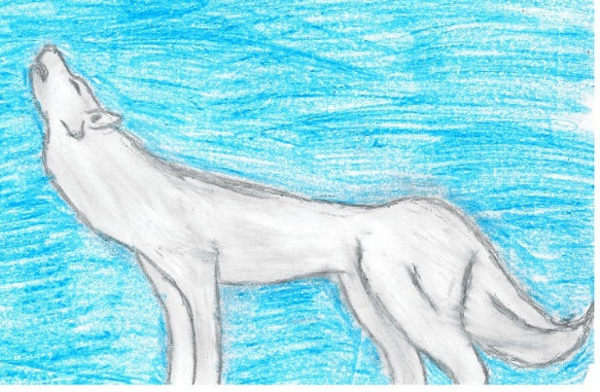
English - Susan Barfield Illustrations Only by Roma Children and Their Friends
Barvalo and the Wolf An Adapted Roma Folktale
Laurynas Ustinovas, 11 m.
Susan Barfield

Slide 2
Introduction "We envision that this book will encourage better understanding and tolerance of all cultures within Lithuania and nurture cultural identification for Roma children within their own environment“
The Roma people originally lived in India and migrated to Lithuania hundreds of years ago. There is no one way to describe Roma people. Some Roma live in the countryside or small villages; others live in large cities. Some Roma households have many children; some few or no children. Family is very important to most Roma, and they take great pride in their customs and culture.
Just like there are dialect differences in different regions of Lithuania, their Romani language also has variations. This story is written in the Litovska Roma dialect, primarily spoken in Lithuania.
This story is adapted from an old Roma folktale. It has been illustrated by students from the Association “Panevezio vaiku dienos uzimtumo centras”, Day Care Center “Help to Fit”, Roma Community Centre, Stanislovas Rapolionis secondary school in Eišiškės.
We are truly grateful for the support from the U.S. Fulbright Commission, the U.S. Embassy in Lithuania, Faculty of Pedagogy at Vilniaus kolegija/University of Applied Sciences, and Montana State University Billings.
We hope by including the three languages (Lithuanian, English, and Romani) this book will promote more acceptance of different perspectives and mutual understanding of diverse cultures. The moral of the story, “Kindness will be repaid with kindness,” is an important message for young and old.

Slide 3
ĮŽANGA
Tikimės, kad ši knyga padės labiau suprasti vieniems kitus, paskatins būti tolerantiškesnius įvairių Lietuvos kultūrų atstovams ir padės puoselėti romų vaikų kultūrinę tapatybę.
Senų senovėje romai gyveno Indijoje. Iš ten prieš daug šimtmečių jie ir atkeliavo į Lietuvą. Apibendrintai aprašyti romų gyvenimo neįmanoma, nes romai gyvena ir mažuose kaimuose, ir dideliuose miestuose. Vienos romų šeimos turi daug vaikų, kitos – tik kelis ar visai jų neturi. Bet visi romai itin vertina šeimą, didžiuojasi savo papročiais ir kultūra. Taigi, persikėlę iš Indijos gyventi į Lietuvą, romai nepamiršo savo tradicijų ir kalbos, kuria bendrauja iki šiol.
Lietuvoje gyvenančių romų, kaip ir lietuvių, kalba skirstoma į dialektus. Seniausiai Lietuvoje gyvenanti romų grupė kalba Litovska roma dialektu, kuriuo užrašytas ir šis pasakojimas.
Pastarasis – adaptuota sena romų liaudies pasaka, iliustruota romų mokinių ir jų draugų ne romų iš dienos centro „Padėk pritapti“, Panevėžio vaikų dienos užimtumo centro, Romų bendruomenės centro ir Eišiškių Stanislovo Rapolionio gimnazijos tapytais piešiniais.
Už paramą rengiant knygą dėkojame JAV Fulbrighto komisijai, JAV ambasadai ​​Lietuvoje, Vilniaus kolegijos Pedagogikos fakultetui ir Montanos Valstijos Billings Universitetui.
Tikimės, kad ši trimis kalbomis (romų, lietuvių, anglų) parengta ir išleista knyga padės suvokti požiūrių įvairovę ir prisidės prie skirtingų kultūrų supratimo didinimo, nes pasakojimo moralas „Už gerumą visada atmokama gerumu“ – svarbi ir suprantama žinia visų kultūrų žmonėms – tiek jauniems, tiek seniems.

Slide 4
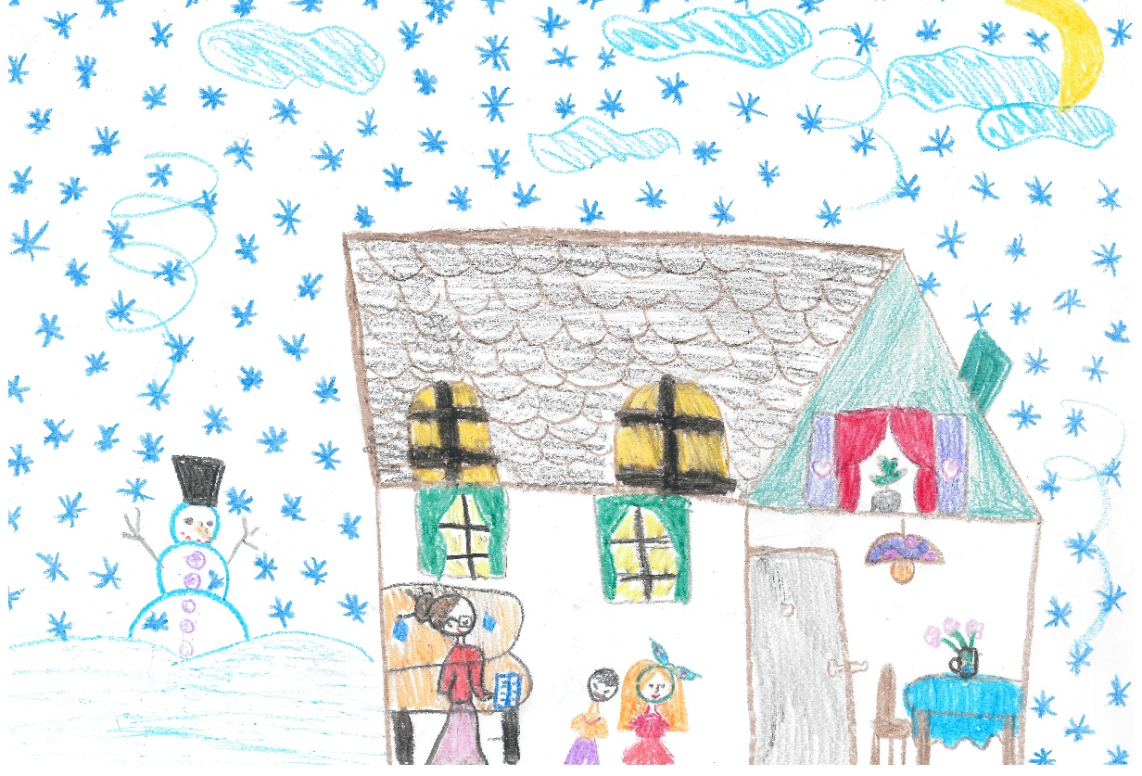

Slide 5
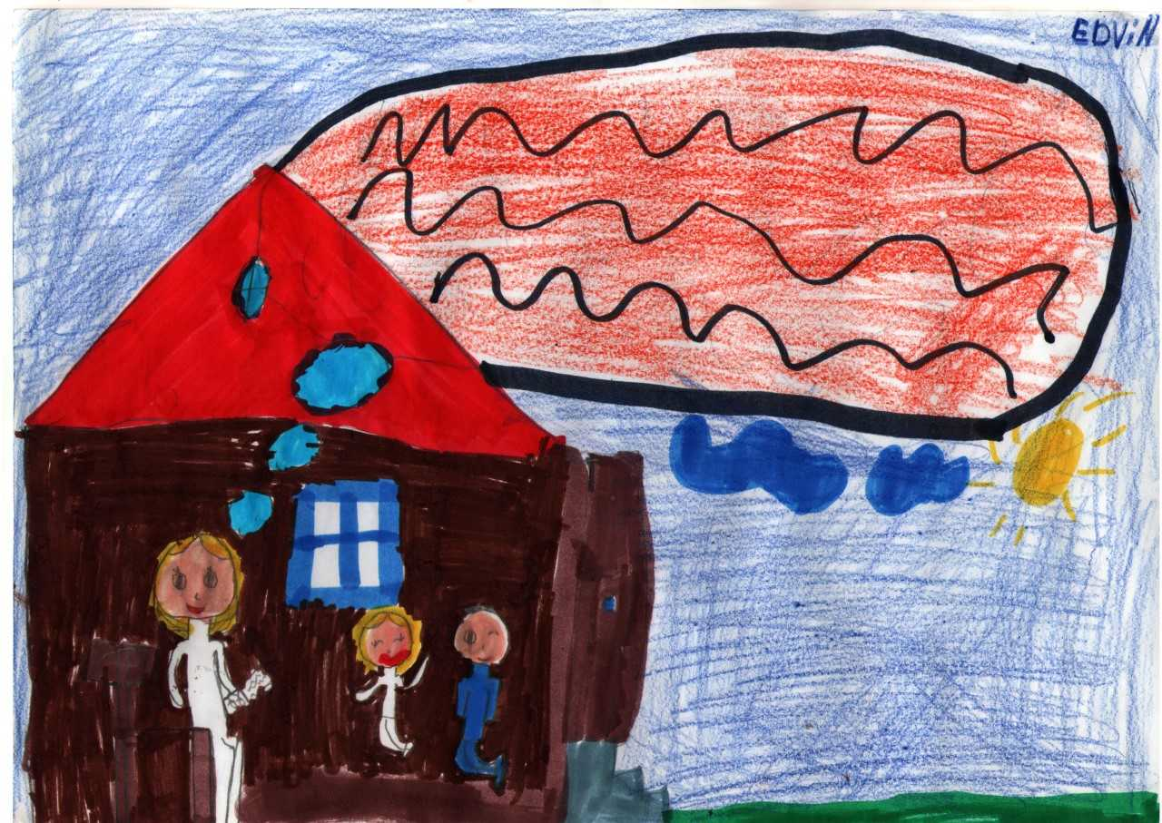

Slide 6
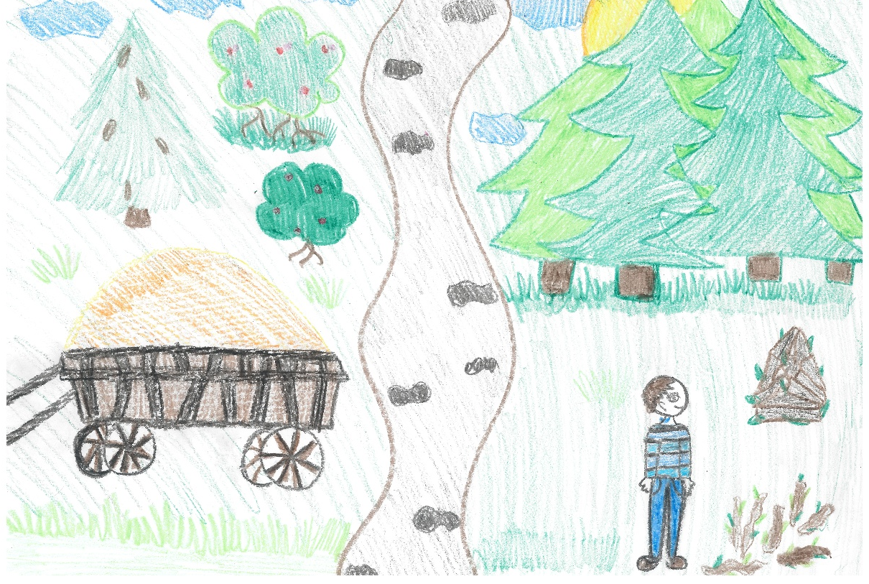

Slide 7
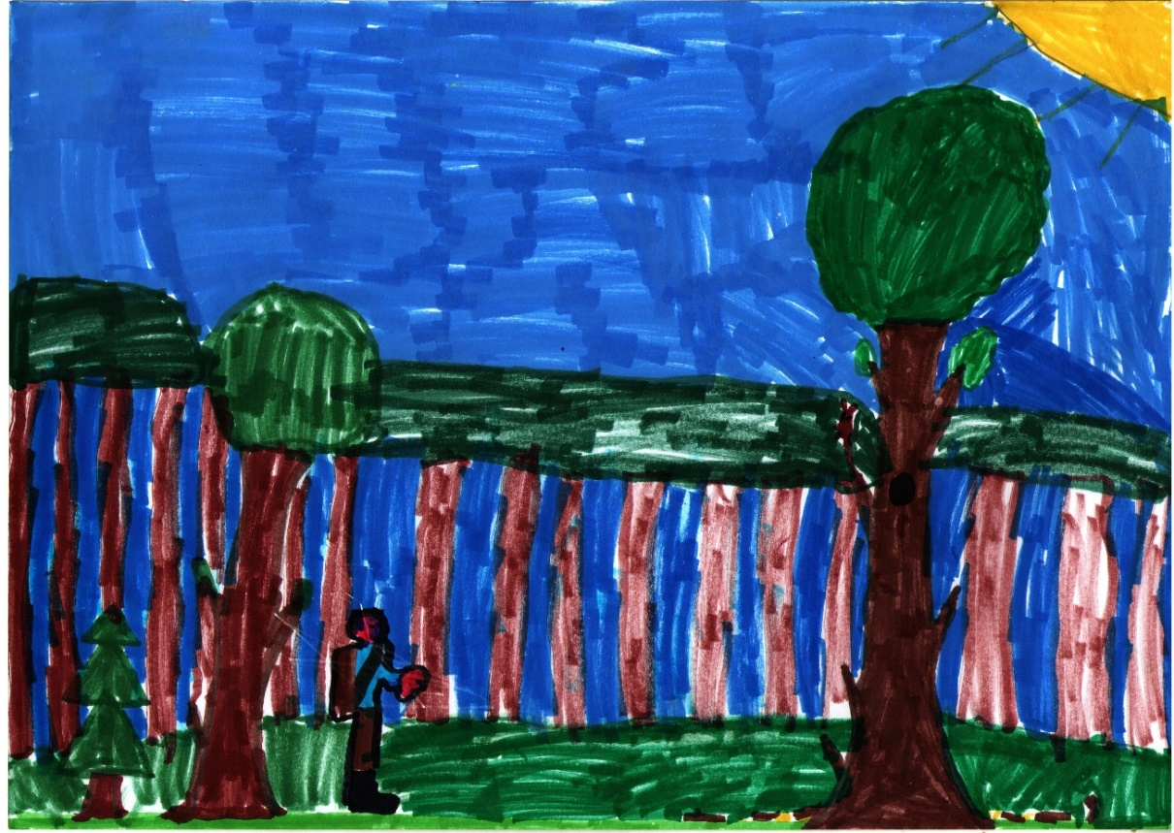

Slide 8
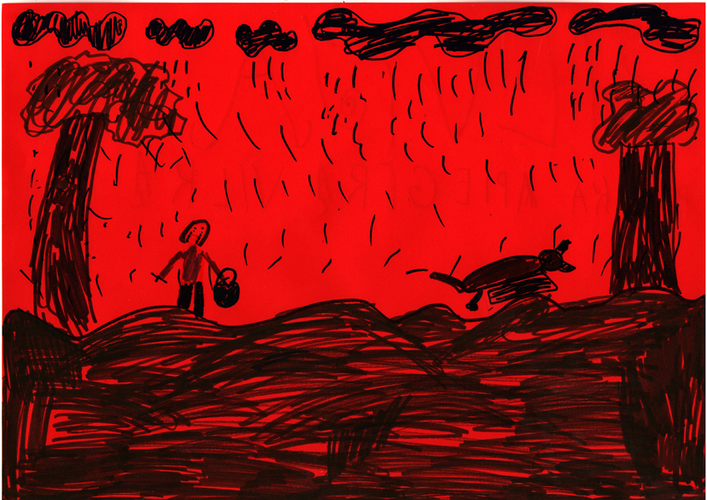

Slide 9
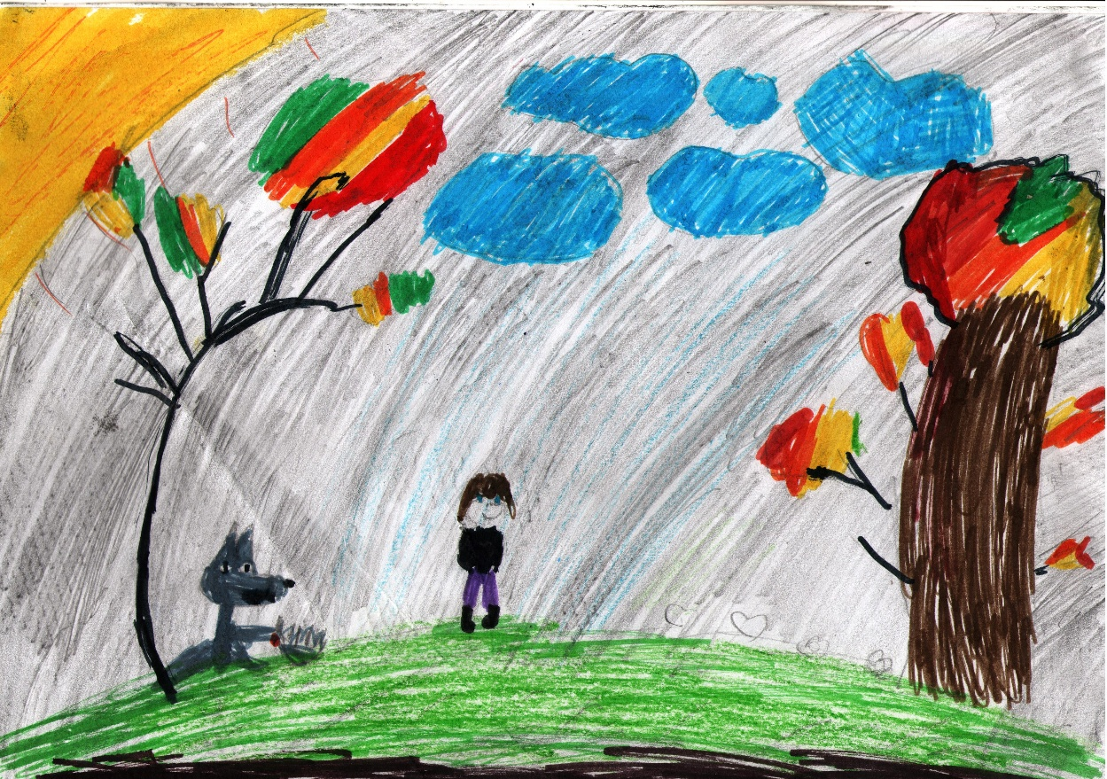

Slide 10
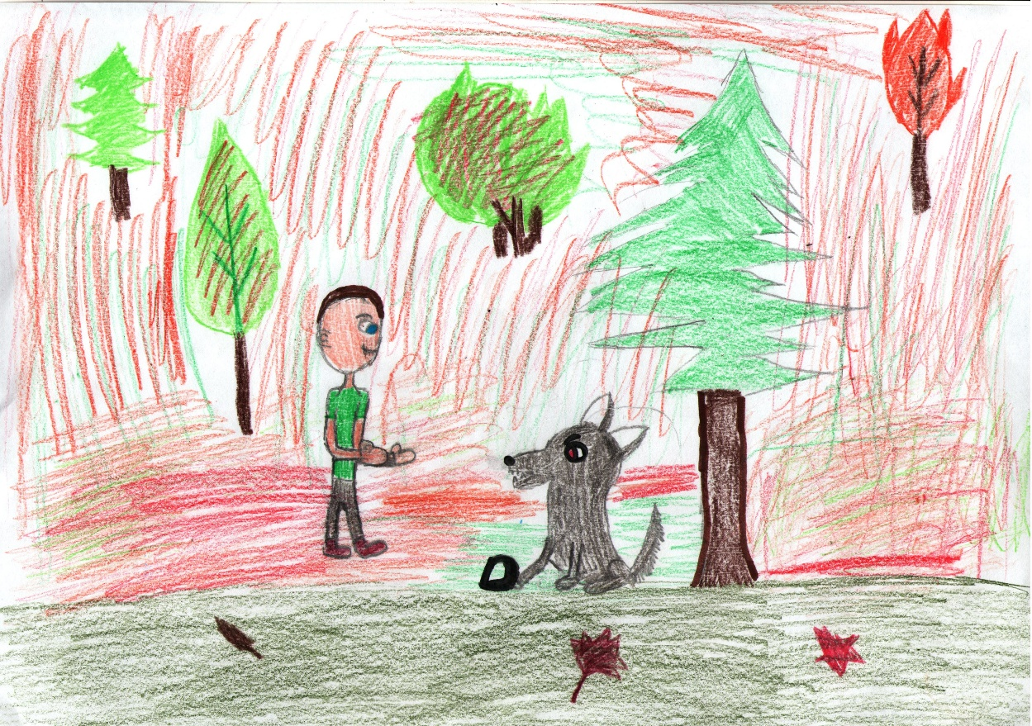

Slide 11
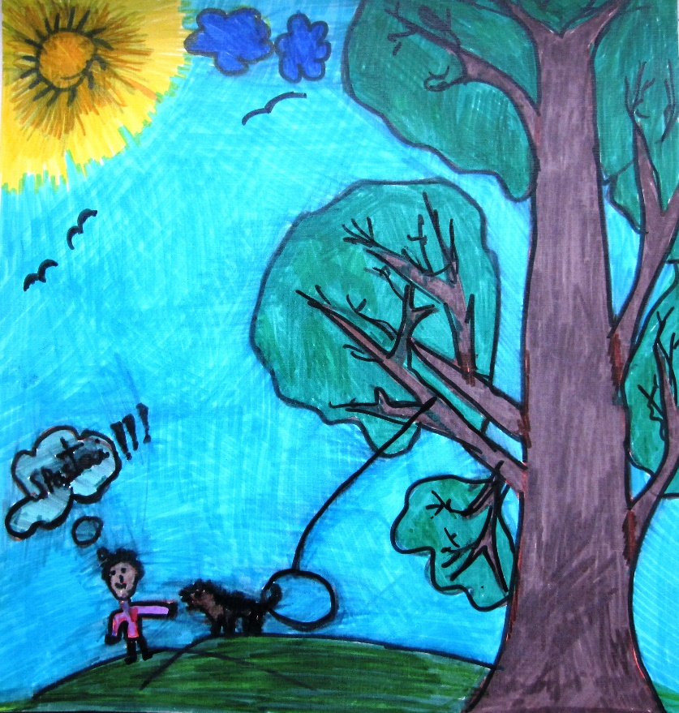

Slide 12
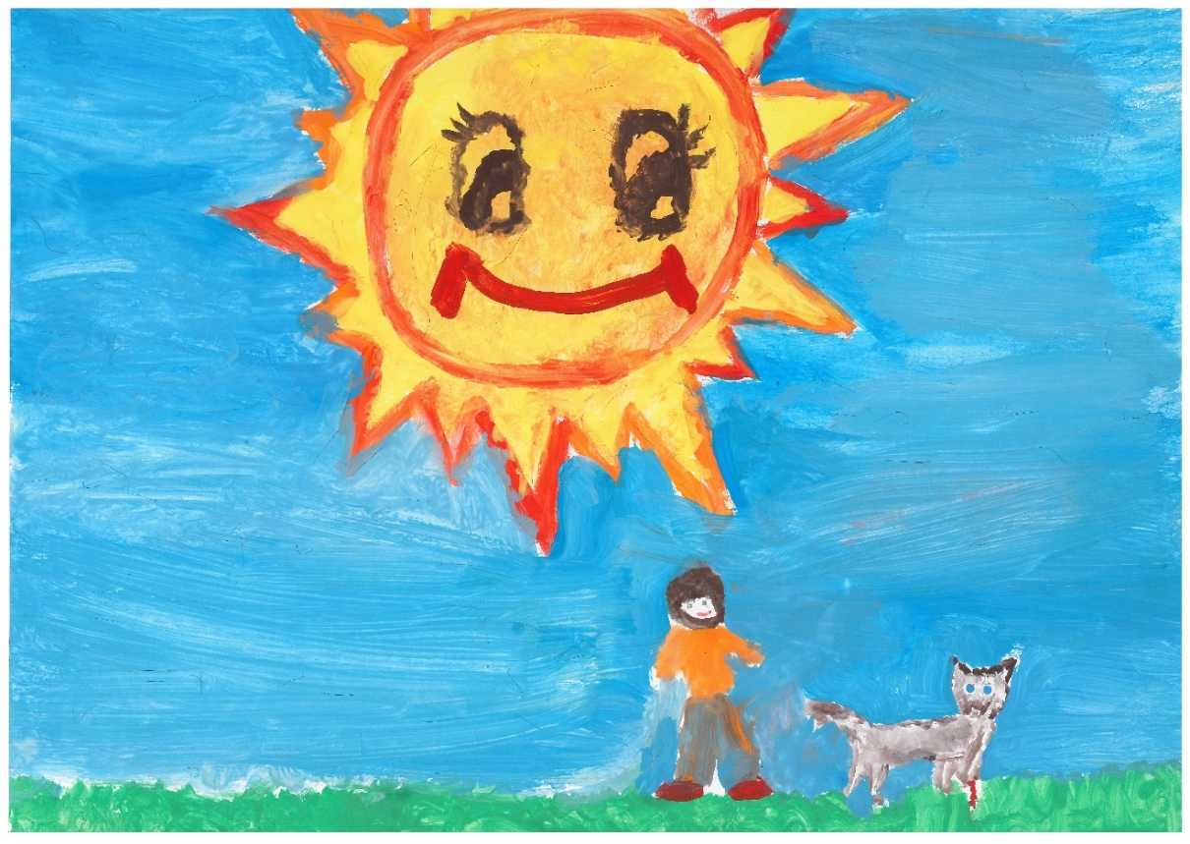

Slide 13
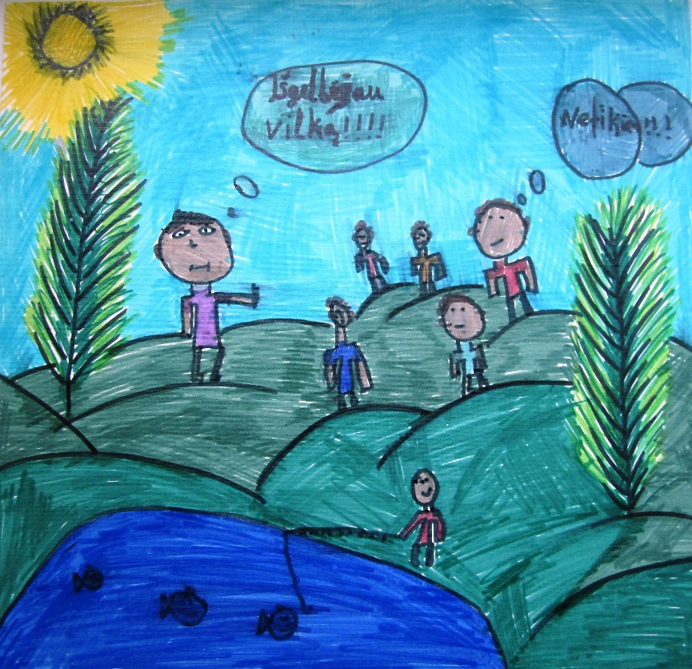

Slide 14
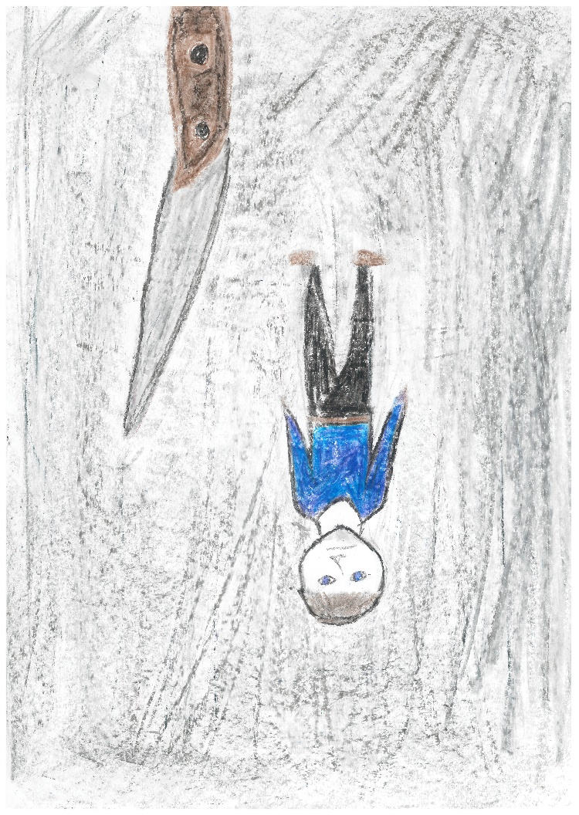

Slide 15
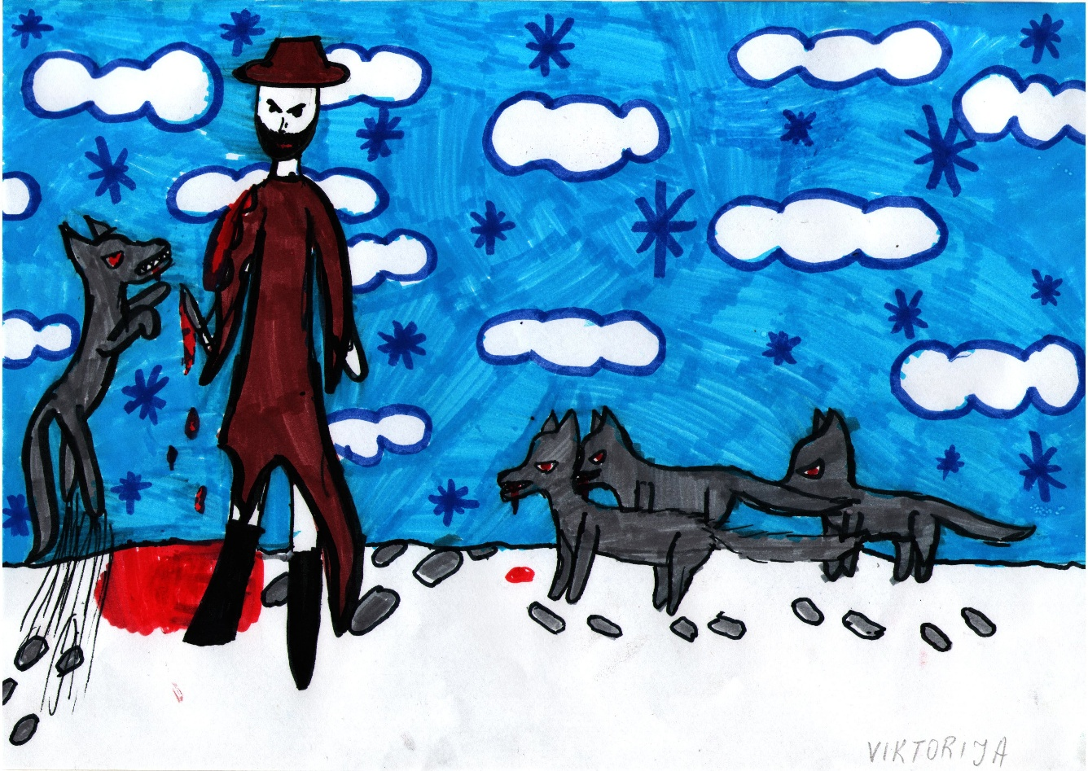

Slide 17
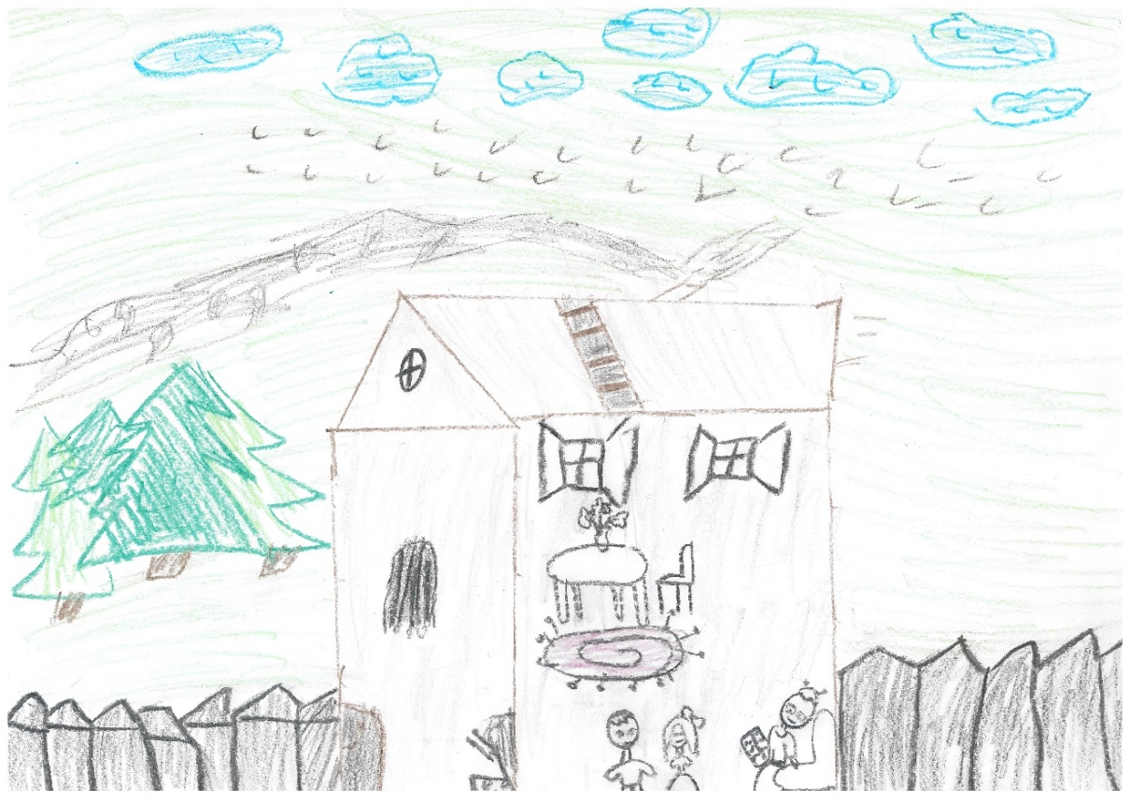

Slide 18
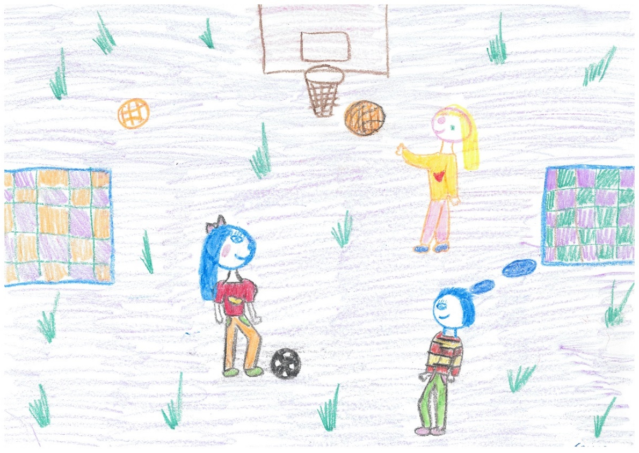

Slide 19
INSTRUCTIONS FOR EXPANSION AND ENHANCEMENT
Creative Sequencing: Make copies of the illustrations only, one illustration per page. Have students arrange the illustrations to create a story. Write that story out.
Creative Writing: Show students the illustrations in correct order. Have students write a story based on the illustrations only. Stories will probably not be the same as the book.
Listening comprehension/Reception: Have students listen to the narration of the story or read the story aloud without the illustrations. Check for understanding with questions.
Listening comprehension/Written Expression: After listening to the story, have students write the story in their own words.
Listening comprehension with visuals: Have students listen to the narration of the story with the student illustrations. Check for understanding with questions.
Reading Comprehension: Have students read the story aloud. Check for understanding with questions.
Creative Modification: Ask students: “How would you change the story if you were the author? Write your modification.”
Creative Art: Have students illustrate their favorite part of “Barvalo and the Wolf.”
Storytelling/Creative Writing: Have students research another folktale. Have them tell the story to the class. They can then write the story in their own words and illustrate it.
Creative Writing: Have students write their own original “folktale” that they would like to pass down from their generation to future generations.

Slide 20
PATARIMAI, KAIP NAUDOTI KNYGĄ
Nuoseklaus pasakojimo kūrimas. Nukopijuokite iliustracijas, viename puslapyje – viena iliustracija. Nukopijuotas iliustracijas paprašykite mokinių sudėti taip, kad išeitų nuoseklus pasakojimas. Paprašykite jų šį pasakojimą užrašyti.
Kūrybinis rašymas. Parodykite mokiniams iliustracijų seką knygoje ir paprašykite jų parašyti pasakojimą, remiantis tomis iliustracijomis. Mokinių sukurti pasakojimai greičiausiai skirsis nuo knygos pasakojimo.
Skaitomo teksto supratimas. Paprašykite mokinių paklausyti pasakojimo įrašą arba garsiai perskaitykite jiems pasakojimą, nerodydami iliustracijų. Pateikite jiems klausimų, kurie leistų patikrinti, kaip mokiniai suprato tekstą.
Rašytinio teksto kūrimas. Paprašykite mokinių išklausytą tekstą užrašyti savais žodžiais.
Vaizdinio ir sakytinio teksto supratimas. Pasakojimą mokiniams išklausyti leiskite, rodydami iliustracijas. Pateikite jiems klausimų, kad patikrintumėte jų vaizdinio ir sakytinio teksto supratimą.
Raiškusis skaitymas. Paprašykite mokinių pasakojimą perskaityti garsiai. Pateikite jiems klausimų, kad patikrintumėte, kaip jie suprato tekstą.
Teksto perkūrimas. Paklauskite mokinių, kaip pakeistų pasakojimą, jei būtų autoriai? Paprašykite jų perkurtą tekstą užrašyti.
Kūrybinė raiška. Paprašykite mokinių iliustruoti labiausiai patikusį pasakojimo epizodą.
Pasakojimo kūrimas / Kūrybinis rašymas. Paprašykite mokinių susirasti ir pasekti liaudies pasaką klasės draugams. Pasektą pasaką paprašykite užrašyti ir iliustruoti.
Kūrybinis rašymas. Paprašykite mokinių sukurti pasaką, kurią jie norėtų perduoti ateities vaikams.

